Slide 1

Psychologie a globální problémy
Petr Zámečník
Institut π, FF UPOL

Slide 2
Mýtus osobní odpovědnosti a systémový přístup
Výzvy a řešení
Zodpovědnost
Místo pro psychologii

Slide 3
Úvod
  Jak si představujete svět v blízké budoucnosti?

Slide 4
Úvod
  Jak si představujete svět v blízké budoucnosti?
  Jaké myslíte, že jsou/budou hlavní výzvy/problémy/krize

Slide 5
Úvod
  Jak si představujete svět v blízké budoucnosti?
  Jaké myslíte, že jsou/budou hlavní výzvy/problémy/krize
  Co se s tím dá dělat?

Slide 6
Úvod - výzvy
Růst populace
koncentrace a urbanizace, stárnutí populace
Změny v chování spotřebitelů
Demografické změny - mileniálové, generace Z a generace Alfa vystaveni digitálním technologiím, hospodářské krizi, migrační krizi, atd.
Zaměření na zážitky, hyperpersonalizace, sdílená řešení.
Změna klimatu
Technologický vývoj
Notes:
Tech is attacking the borders of human abilities and capacities – average human or the best/wors

Slide 7
Úvod - výzvy
Spotřeba materiálů, jako je biomasa, fosilní paliva, kovy a nerostné suroviny se během příštích 40 let zdvojnásobí (190 mld tun).
Produkce odpadu se do roku 2050 zvedne o 70 %. Nárůst využívání přírodních zdrojů o 110% do 2060 (přibližně 40 % výdajů výrobních podniků v EU představují materiály, přičemž podíl zpětně vrácených surovin do hospodářství dosahuje pouze 8 % a v EU 12 %)
Evropa je region závislý na importu surovin, jejichž produkce má často monopolní charakter (např. Čína na vzácné kovy potřebné pro moderní technologie).
Také je tu nejistota v zásobování a distribuci vody
A řada dalších problémů (nerovnost, nerovnováha moci a zodpovědnosti, války, nemoci…)

Slide 8
Úvod – co dělat
Reakce na tyto výzvy může být různá (individuum, systém, technika)
Dekarbonizace (technologie, snížení spotřeby)
Decentralizace (digitalizace a chytrá řešení)
Cirkularita (udržitelný design produktů a spotřebitelské chování)
Dále automatizace, odpadové hospodářství, AI…
Co je nejdůležitější, aby to nezůstalo jen u slov?

Slide 9
Úvod - zodpovědnost
Zodpovědnost za problémy je rozptýlená
Popírání a bagatelizace tak dlouho až už s tím „nejde nic dělat“
Vytváření mýtu individuální zodpovědnosti
Práce s ekonomickými potřebami
Technologie a inovace to vyřeší (moderní mýty)
Systémová transformace a sdílená institucionální zodpovědnost

Slide 10
Úvod – proč psy
Kde je v tom všem psychologie a proč je principiálně psychologie tolik potřeba?

Slide 11
Co je příspěvek psychologie
Potřebujeme dobře odhadovat vývoj v chování a preferencích
Potřebujeme zjistit dopad budoucích událostí na člověka a jeho psychiku
Potřebujeme zjistit mantinely pro lidskou adaptaci
Potřebujeme řešit také etické aspekty

Slide 12
Jak vypadá takový odhad
Máte chytré telefony?

Slide 13


Slide 14
Ale zpět k zodpovědnosti...
Jak lidé dříve zdůvodňovali špatné věci a nehody?
Co z toho vyplývá? Jaká zodpovědnost a komu…

Slide 15
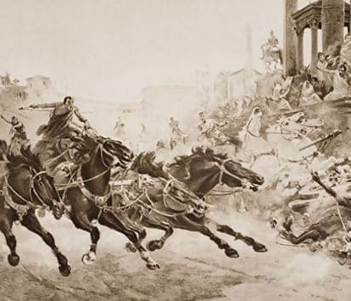
Vývoj konceptu zodpovědnosti za nehody
V závislosti na kulturních a právních normách dané společnosti.

Slide 16
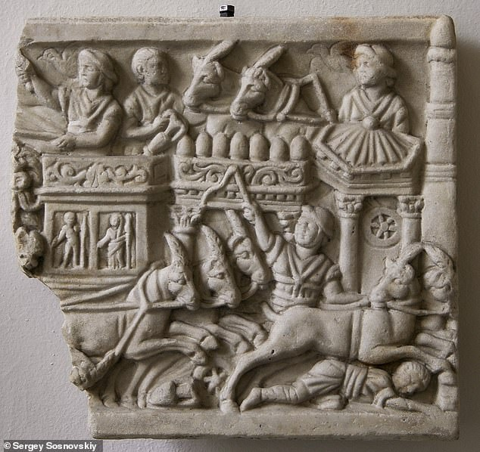
Vývoj konceptu zodpovědnosti za nehody
V minulosti byla zodpovědnost za (dopravní) nehody často spojována s náboženskými přesvědčeními a magickými praktikami.

Slide 17
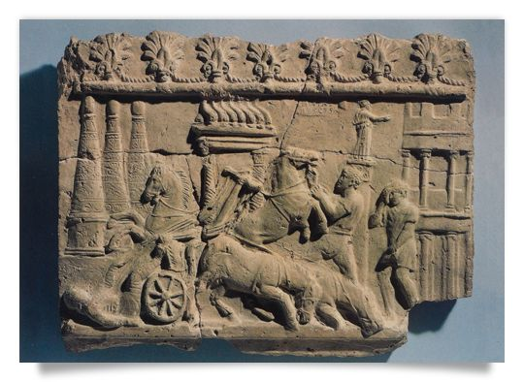
Vývoj konceptu zodpovědnosti za nehody
V některých kulturách se věřilo, že nehody jsou způsobeny nadpřirozenými silami nebo kletbou a viník byl hledán mezi těmi, kteří měli špatné vztahy s bohy nebo kteří se provinili proti tradicím a obyčejům.

Slide 18
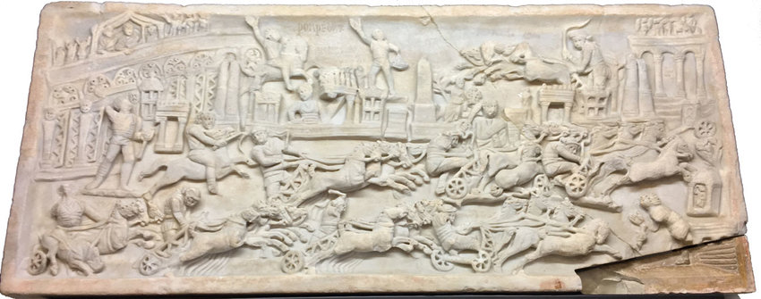
Vývoj konceptu zodpovědnosti za nehody
V jiných byla zodpovědnost za nehody spojována s karmou nebo osudem

Slide 19
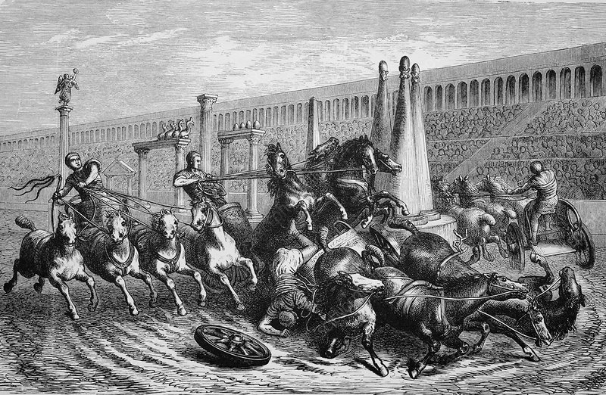
Vývoj konceptu zodpovědnosti za nehody
V křesťanství je nehoda či špatná věc důsledek narušení harmonie mezi Bohem a lidmi v důsledku prvního hříchu.

Slide 20
Vývoj konceptu zodpovědnosti za nehody
V moderní době se pohled na zodpovědnost za nehody změnil.
S rozvojem dopravních prostředků a vznikem silničního provozu se začaly vytvářet první dopravní předpisy a zákony.
Zodpovědnost za dopravní nehody se začala více spojovat s právními normami a byla stanovena odpovědnost za chyby, které vedly k nehodě.

Slide 21
Vývoj konceptu zodpovědnosti za nehody 1900 – 1930
1900 – 1920 Nehody jsou náhodné události
1. světová válka

Slide 22
Vývoj konceptu zodpovědnosti za nehody 1900 – 1930
1900 – 1920 Nehody jsou náhodné události
1. světová válka
Řidičské profese vyžadují různé psychofyzické vlastnosti a různé typy a stupně těchto vlastností (Munsterbergův přístup). Řidiči by se měli chovat profesionálně, takže je na psychologovi, aby určil vlastnosti, které daná profese vyžaduje, a poté posoudil, zda řidič tyto vlastnosti skutečně má.
20. léta 20. století
Nehody jsou primárně zaviněny jednotlivými účastníky silničního provozu tím, že jsou nedokonalí, dělají chyby a vědomě se rozhodují riskantně.
Tlak na dopravní podniky a úřady, aby zavedly psychometrii, racionalizovaly výběr řidičů (profesionalizace) podle schopností potřebných k dobrému (bezpečnému) plnění jejich úkolů a předvídaly jejich "náchylnost k nehodám".

Slide 23
Vývoj konceptu zodpovědnosti za nehody 1930 - 1950
Nehody jsou individuální zodpovědností
Definitivní myšlenkový posun od předpokladu, že dopravní nehody jsou náhodné, k předpokladu, že jejich příčinou je lidský faktor (tento názor začal na počátku 20. let a postupně získával na popularitě). Tím se začal budovat mýtus individuální odpovědnosti a psychologové hledali chybu v lidech.

Slide 24
Vývoj konceptu zodpovědnosti za nehody 1930 - 1950
Nehody jsou individuální zodpovědností
Definitivní myšlenkový posun od předpokladu, že dopravní nehody jsou náhodné, k předpokladu, že jejich příčinou je lidský faktor (tento názor začal na počátku 20. let a postupně získával na popularitě). Tím se začal budovat mýtus individuální odpovědnosti a psychologové hledali chybu v lidech).
Princip individuální odpovědnosti, který dominoval v oblasti dopravní bezpečnosti až do roku 1950, nevedl ke zlepšení dopravní bezpečnosti. Důraz na lidský faktor jako hlavní příčinu nehod byl proto postupně zpochybňován a začalo hledání jiných možných příčin nehod.
Následovala změna paradigmatu směrem k takzvaným "3E" (engineering, education and enforcement).

Slide 25
Vývoj konceptu zodpovědnosti za nehody 1950 - 1970
Nehody mají technickou příčinu, odstraníme ji technicky a dohledem
Od 50. let rostoucí motorizace. V rámci nového paradigmatu (3E) se role DP přesunula z primárně diagnostické činnosti i do jiných oblastí (např. projektování infrastruktury).
Bylo zavedeno zaměření především na hledání příčin nehod, kdy se při analýze nehod hledala jedna primární příčina. Opatření k odstranění této příčiny byla vybírána z 3E. Z psychologických opatření např. rehabilitační programy.

Slide 26
Vývoj konceptu zodpovědnosti za nehody 1950 - 1970
Nehody mají technickou příčinu, odstraníme ji technicky a dohledem
Od 50. let se v důsledku rostoucí motorizace a nízké úrovně bezpečnosti radikálně zvýšila nehodovost. V rámci nového paradigmatu (3E) se role DP přesunula z primárně diagnostické činnosti i do jiných oblastí (např. projektování infrastruktury).
Bylo zavedeno zaměření především na hledání příčin nehod, kdy se při analýze nehod hledala jedna primární příčina. Opatření k odstranění této příčiny byla vybírána z 3E. Z psychologických opatření např. rehabilitační programy.
Navzdory změně paradigmatu se však situace nezlepšila, neboť počet smrtelných nehod se v letech 1955 až 1970 téměř ve všech evropských zemích zdvojnásobil.
Tento myšlenkový rámec (ke zlepšení bezpečnosti silničního provozu dojde díky přesnému poznání a popisu dopravních nehod) se často uplatňuje dodnes.

Slide 27
Vývoj konceptu zodpovědnosti za nehody 1950 - 1970
Od původní zásady "nehoda je náhoda" přes pozdější důraz na psychotechniku a přes důraz na hledání jednoduchých příčin nehod se na konci 60. let posouváme k multikauzálnímu přístupu.
Přestože LF již není dominantní předpokládanou příčinou nehod, je stále významný, bezpečnostní opatření se na něj zaměřují a převládá důraz na osobní odpovědnost za nehody.
Od 60. let obecně dochází k odklonu od primárně administrativního přístupu spojeného s prosazováním předpisů. Začalo se diskutovat o tom, že lidi nelze neustále kontrolovat, a proto je nutné zvýšit vnitřní motivaci přesvědčováním.
Obecně se ke všem přistupuje prostřednictvím kampaní a na nejrizikovější skupiny se pak individuálně působí prostřednictvím RP.

Slide 28
Vývoj konceptu zodpovědnosti za nehody 1970 - 1990
Důraz na nehodové události a rozvoj multikauzálního pohledu vrcholí, stejně jako snaha o technická řešení, která jsou doprovázena vzděláváním a RP. Počet úmrtí se od 50. let 20. století neustále zvyšuje
Začíná být jasné, že limity a omezení člověka jsou trvalé - člověk nikdy nepřestane dělat chyby, nepřestane porušovat pravidla, nebude fyzicky odolnější vůči nárazům atd.
Koncem 80. let se postupně objevilo nové paradigma, které se odklání od hledání příčin jednotlivých nehod (v zásadě jsou stále stejné) a zdůrazňuje, že silniční systém by se měl přizpůsobit uživatelům.

Slide 29
Vývoj konceptu zodpovědnosti za nehody 1990 - 2020
Od 90. let 20. století se na nehody pohlíží jako na důsledek integrálního silničního systému a opatřením je přizpůsobení silničního systému uživateli (systémová odpovědnost).
Převládá paradigma "bezpečného systému" (známé jako Vize nula nebo Udržitelná bezpečnost), které říká, že odpovědnost za životy a zdraví v dopravě nese především systém a jeho tvůrci. Projektanti pak musí navrhovat systém na základě znalosti limitů v chování a schopnostech uživatelů.

Slide 30
Vývoj konceptu zodpovědnosti za nehody – současnost
Po mnoha desetiletích výzkumu v oblasti bezpečnosti silničního provozu je zřejmé, že tradiční přístup má svá značná omezení a nástroje také. PV a RP mohou ve skutečnosti trvat věčně, pokud systém generuje nové klienty.
Oba instituty zlepšují současný stav bezpečnosti, napravují chyby a nedostatky tradičního systému, ale nemají potenciál eliminovat nehody, což je cílem nového systémového přístupu.
Pokud systém umožní, aby se dělaly chyby a porušovaly předpisy, lidé to budou dělat a posuzování a RP bude nikdy nekončící práce.

Slide 31
Vývoj konceptu zodpovědnosti za nehody – současnost
Nový systém znamená omezení svobody a možností, protože se společenské cíle (bezpečnost) postaví nad individuální (rychlost, volnost), možnost svobodné volby vs veřejné blaho
Krom bezpečnosti rovněž další výzvy – kapacitní vyčerpání infrastruktury, zácpy, emise, vyčerpávání zdrojů, atp.
Odpověď v technologiích – automatizace, AI, elektromobily…
Proč?

Slide 32
Dlouhodobé tendence k chování
Lidé udělají to, co můžou (Prometheus)
Platón - Mírou všech věcí je člověk
„Tajemství oceli“ neboli technologie jsou jen tak dobré, jako lidé, kteří je používají
Kterou éru technooptimismus připomíná?
Notes:
Transport serve society and people.
Adapt according to their needs.
How people will understand things, use them, perseive them
Different kind of ligics – jimmy and coins

Slide 33
Dlouhodobé tendence k chování
Marchetti's constant – 90s
Zahavi's concept – 90s
Braess paradox (1960s), Jevons paradox (1860s)
Induced demand (1930s) / Induced traffic (1990s) / Lewis- Mogridge position (1990s)
Notes:
Transport serve society and people.
Adapt according to their needs.
How people will understand things, use them, perseive them
Different kind of ligics – jimmy and coins

Slide 34
Dlouhodobé tendence k chování
Jevonsův paradox: zvýšení efektivity využívání zdroje způsobuje snížení nákladů na využívání, a tím zvyšuje poptávku, což neguje zvýšení efektivnosti (rebound).
Indukovaná doprava: nové jízdní pruhy nebo silnice vedou k vyšší spotřebě kapacity silnic a nezkracují dobu cestování (více silnic = více dopravy)
Braessův paradox: více silnic vede v polovině případů k větším dopravním zácpám a delším cestovním dobám v důsledku sobeckých motivací řidičů
Lewis-Mogridge: Časový zisk z nových silnic může zmizet během několika měsíců/týdnů. Ve většině případů se zácpy pouze přesunou na jinou křižovatku.
Notes:
Transport serve society and people.
Adapt according to their needs.
How people will understand things, use them, perseive them
Different kind of ligics – jimmy and coins

Slide 35
Dlouhodobé tendence k chování
Efektivita nákladů tak vede k vyšší spotřebě,
Nižší emise mohou vést k častějšímu používání,
Efektivnější řízení dopravy k většímu počtu cest
Notes:
Transport serve society and people.
Adapt according to their needs.
How people will understand things, use them, perseive them
Different kind of ligics – jimmy and coins

Slide 36
Dlouhodobé tendence k chování
Marchettiho konstanta
Lidé jsou ochotni obětovat 30 minut na jednu cestu (jednu hodinu denně).
Lze vysledovat 5 000 let zpět v historii měst (chůze hlavním způsobem mobility, 30 minut znamenalo 1 míli => "jednomílové" města)
Zahaviho koncept
Spíše než maximum je 30 minut "konstantní časový rozpočet", který lidé chtějí využívat (ve většině států dnes vidíme +/- 30 minut dojíždění)
Efektivnější mobilita neznamená více času, ale delší cestovní vzdálenost; nechceme více času, ale více příležitostí – "Homeostáza spotřeby"
Notes:
Transport serve society and people.
Adapt according to their needs.
How people will understand things, use them, perseive them
Different kind of ligics – jimmy and coins

Slide 37
Otázky?
Současné výzvy
Možná řešení
Principy řešení
Co na to psychologie
Notes:
Transport serve society and people.
Adapt according to their needs.
How people will understand things, use them, perseive them
Different kind of ligics – jimmy and coins

Slide 38
Mýtus individuální zodpovědnost
Poprvé použit v knize "Ecological Intelligence: How Knowing the Hidden Impacts of What We Buy Can Change Everything" amerického spisovatele Daniela Golemana (2009).
Popisuje např. to, že se lidé snaží snížit svůj ekologický otisk tím, že se zaměřují pouze na individuální opatření, jako je recyklace nebo snížení vlastních emisí z dopravy, a přitom přehlížejí systémové faktory, které ovlivňují klima jako celek

Slide 39
Mýtus individuální zodpovědnost
Přesvědčení, že každý je zodpovědný za svůj osud a úspěch, a neúspěch je výsledkem nedostatku osobního úsilí nebo zodpovědnosti – americký sen, tvrdá práce a osobní odhodlání vedou k úspěchu bez ohledu na okolnosti
Tím klade na jednotlivce zodpovědnost za řešení společenských/ globálních/systémových problémů vyžadujících národní/světovou koordinaci a spolupráci.
Např. klimatická změna je způsobena zejména průmyslovou výrobou a zemědělstvím, které jsou řízeny velkými korporacemi a státy.

Slide 40
Mýtus individuální zodpovědnost
Mnoho lidí nemá přístup k alternativám, nemají možnost výběru a nelze tak apelovat na osobní rozhodnutí a úsilí jako řešení systémových problémů
Snižuje relevanci politických opatření a vládních regulací
Vede k obviňování jednotlivců místo aby se zaměřil na systém
Jednotlivci nemohou být považováni za jediného či hlavního řešitele systémových záležitostí či problémů

Slide 41
Mýtus individuální zodpovědnost
V dopravě předpokládá, že každý jednotlivec je zodpovědný za své vlastní rozhodnutí a chování týkající se dopravy a měl by být schopen ovlivnit své emise skleníkových plynů tím, že volí alternativní způsoby dopravy.
Přehlíží skutečnost, že doprava je systémový problém, který vyžaduje řešení na všech úrovních, včetně politiky a systémových změn.
Kde ho můžeme vidět ještě?

Slide 42
Mýtus individuální zodpovědnost
Kde jsou dopady na prostředí/společnost rozptýlené a těžko měřitelné a je těžké určit přesnou úroveň zodpovědnosti jednotlivců a institucí.
Spotřeba zboží a potravin: Lidé se často snaží snížit svůj ekologický otisk tím, že nakupují ekologicky šetrné produkty nebo snižují svou spotřebu masa (levné zboží ve velkém množství, reklama).
Zdravotnictví: Zdraví spojováno se stravou a životním stylem (sociální nerovnosti, přístup ke zdravotní péči, znečištěné prostředí)
Doprava: lidé volí ekologická vozidla nebo se snaží snížit míru cestování… energie, sociální spravedlnost, udržitelnost…

Slide 43
Mýtus individuální zodpovědnost
V roce 1955 se v reportáži televize CBC mluvilo o "úspěchu" maskota Elmera, který nabádal děti k odpovědnosti za vlastní bezpečnost v dopravě
14 % nárůstu počtu dětských úrazů na torontských silnicích byl předložen jako vítězství, protože počet automobilů se za stejná léta zvýšil o 45 %.

Slide 44
Mýtus individuální zodpovědnost
„As I Please“

Slide 45
Mýtus individuální zodpovědnost
„As I Please“
Je série článků, které v letech 1943-1947 napsal pro britské levicové noviny Tribune spisovatel a novinář Eric Arthur Blaire.

Slide 46
Mýtus individuální zodpovědnost
„As I Please“ je série článků, které v letech 1943-1947 napsal pro britské levicové noviny Tribune spisovatel a novinář Eric Arthur Blaire.
Sloupek z 8. listopadu 1946 obsahoval úvahy o novém propagandistickém úsilí - britské kampani Keep Death off the Roads, která byla postavena na MIO měla velmi pochybnou kvalitu.
Orwellovu trefnou kritiku, která je stále stejně aktuální jako v den, kdy ji napsal, lze považovat za první formulaci základů vize nula a akcentace sociálních a systémových aspektů místo MIO.

Slide 47
Mýtus individuální zodpovědnost
Od 30. let automobilový průmysl spustil kampaně a marketing, který zdůrazňoval rychlost a výkon, což zůstalo hlavní marketingovou strategií až do 60. let 20. století
Vyšší rychlosti byly prezentovány jako bezpečnější (ačkoliv výzkumy ukazovaly opak)
Odpovědnost za nehody byla na individuálních aktérech
Co vám to připomíná?

Slide 48
Mýtus individuální zodpovědnost
V roce 1948 vznikla Všeobecná deklarace lidských práv OSN, kde článek 3 uvádí…

Slide 49
Mýtus individuální zodpovědnost
V roce 1948 vznikla Všeobecná deklarace lidských práv OSN, kde článek 3 uvádí, že každý má právo na život, svobodu a osobní bezpečnost.
V pozdějších národních dokumentech k tomu bývá obvykle dodáváno také právo nebýt jich zbaven jinak než v souladu se zásadami základní spravedlnosti.
Přesto trvalo 50 let, než se apel OSN a Orwela začal uplatňovat

Slide 50
Systémový přístup
Odklon od vinění jednotlivců k zaměření se na systém jako celek a také na to, co systém (ne)umožňuje uživatelům.
Cílem je dosáhnout nulového počtu úmrtí a vážných zranění.
„Safe System approach“ vznikl a následně byl implementován Švédsku (paralelně s Nizozemím) v 90. letech 20. století
Změna paradigmatu postavila bezpečnost a kvalitu života do popředí plánování a projektování a vedla k radikálnímu zvýšení bezpečnosti

Slide 51
Systémový přístup
Stojí na platónově mírou všech věcí je člověk
Hlavní příčinou nehod není lidská chyba, ale špatný systém
Stanovuje dlouhodobý cíl, podle kterého by v systému dopravy nemělo dojít k žádnému úmrtí ani vážnému zranění v důsledku dopravních nehod
Přičemž konstrukce systému silniční dopravy by se měla vyvíjet tak, aby tento požadavek splňovala a se zodpovědností na tvůrcích a projektantech systému

Slide 52
Tradiční (MIO) vs Systémový přístup
1) Odpovědnost nesou jednotlivci
2) Zaměřuje se na příčiny "nehod“ (problémů)
3) Vytváření zlepšení pouze na základě analýzy nákladů a přínosů
4) Potřeba dalších "studií", aby identifikovaly problémy
1) Odpovědnost nesou tvůrci systémů
2) Zaměřuje se na to, co je příčinou bezpečnosti a funkčnosti (řešení)
3) Chápe, že výchozím požadavkem je bezpečný systém
4) Ukazuje, že existují důkazy pro jednání. Proaktivně přijímá opatření založená na datech, testech, simulacích, fyziky atd

Slide 53
Co s tím může psy dělat
To hlavní je změna chování implikovaná změnou systému
Máme tu technooptimismus – „tajemství oceli“
Je tu MIO – dezinformace
Dopad na psychiku

Slide 54
Otázky?
Slabiny systémového přístupu
Aplikace na nějakou globální výzvu či významné odvětví

Slide 55
Psychologie a globální problémy
Děkuji za pozornost
Petr Zámečník
Institut π
Palackého univerzita v Olomouci
Petr.zamecnik@pii.cz
Petr.zamecnik@upol.cz

